Slide 1

CARRERA DE INGENIERÍA EN RECURSOS NATURALES RENOVABLES
TEMA:
“MANEJO DEL MATERIAL VEGETAL LECHUGUIN (Eichhornia crassipes) Y LENTEJA DE AGUA (Lemna sp) GENERADOS EN LA PLANTA DE TRATAMIENTO DE AGUAS RESIDUALES EN LA PARROQUIA DE CHALTURA”
UNIVERSIDAD TÉCNICA
DEL NORTE
FACULTAD DE INGENIERÍA EN CIENCIAS AGROPECUARIAS Y AMBIENTALES
AUTORA:
DANIELA PAULINA DONOSO VALLEJO

Slide 2
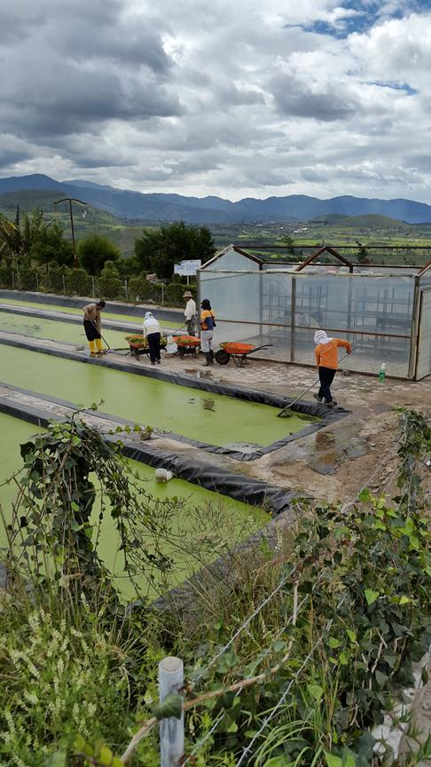
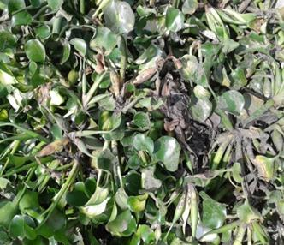
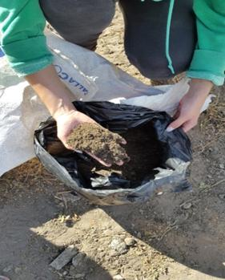
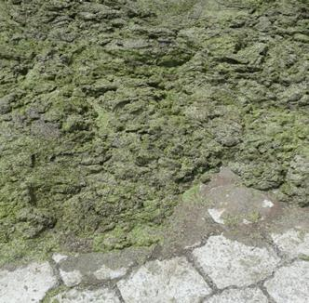
INTRODUCCIÓN
Planta de Tratamiento de Aguas Residuales de Chaltura
Lechuguin (Eichhornia crassipes)
Lenteja de agua (Lemna sp)
Compostaje

Slide 3
Objetivo General
Realizar el manejo integral del material vegetal lechuguin (Eichhornia crassipes) y lenteja de agua (Lemna sp) generados en la Planta de Tratamiento de Aguas Residuales en la parroquia de Chaltura, para dar un valor agregado a la biomasa resultante del proceso de tratamiento.
Objetivos Específicos
Caracterizar el material vegetal mediante el análisis bromatológico de lechuguin (Eichhornia crassipes) y lenteja de agua (Lemna sp), usados en la planta de tratamiento de aguas residuales de Chaltura
Valorar los parámetros físico-químicos y microbiológicos importantes en la determinación de la calidad del compost.
Relatar el proceso de elaboración del compost, a través de una guía de manejo de compostaje dirigida a la asociación de regantes de la Parroquia de Chaltura, para la utilización en sus terrenos.

Slide 4
H_{oτ}: τ₁ = τ₂ =…= τ9
H_{1τ}: τ_{ij} ≠ τn
HIPÓTESIS
DE
TRATAMIENTOS

Slide 5
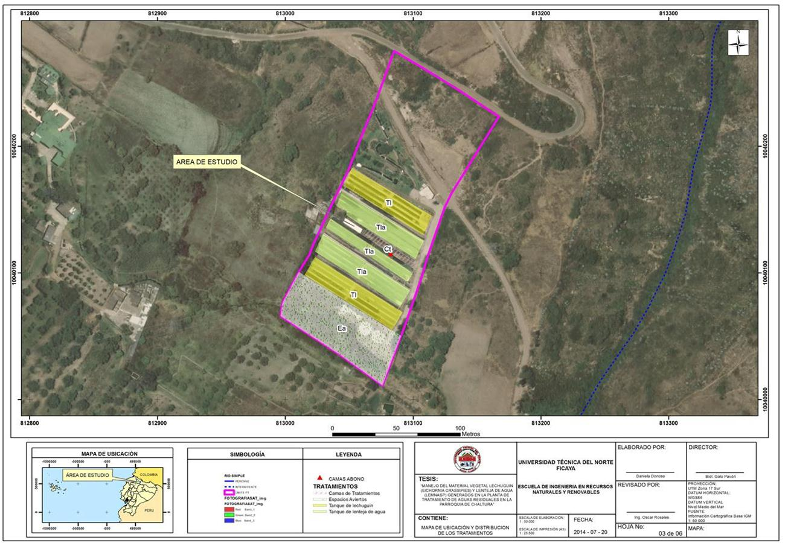
UBICACIÓN DEL ÁREA DE ESTUDIO

Slide 6
Material experimental
Biomasa de Lechuguín | Biomasa de Lenteja de agua
Suero de quesería | Melaza
Material compostado, producto de los tratamientos aplicados | Muestras para análisis de laboratorio
Instrumentos y herramientas
Tamizador | Picadora
Tablas para armar las camas de compost | Termómetro de alcohol
Pala y azadones | Carretilla
Moto guadaña | Machete
Herramientas de mano (palas, trinches) | Contenedores
Implementos para pesaje
Báscula digital
Otros equipos y materiales de campo
Fundas plásticas | GPS
Libreta de campo | Botas de caucho
Piola | Costales
Guantes de caucho
METODOLOGÍA DE LA INVESTIGACIÓN
Manejo del material vegetal
Manejo del experimento
Tabulación de datos
Materiales y Equipos

Slide 7
1.-
CARACTERIZACIÓN DEL MATERIAL VEGETAL
Mediante el análisis bromatológico se determinó:
humedad
materia seca
Proteína
Grasa
Ceniza
fibra y elementos no nitrogenados
Agencia Ecuatoriana de Aseguramiento de la Calidad del Agro.

Slide 8
VALORACIÓN DE LOS PARÁMETROS FÍSICO-QUÍMICOS Y MICROBIOLÓGICOS
2.-
pH
Conductividad eléctrica
Materia orgánica
Nitrógeno
Fosforo
Potasio
Coliformes
Carbono/nitrógeno
Laboratorio de la Universidad Técnica del Norte y Estación Experimental Santa Catalina de Suelos, Plantas y Aguas.

Slide 9
Factor A mezcla de materia orgánica (A) 67,5 Kg (100%)
A1 Lechuguin 60,57 Kg (90%) + 6,75 Kg (10%) de lenteja de agua
A2 Lechuguin 54 Kg (80%) + 13,5 Kg (20%) de lenteja de agua
A3 Lechuguin 47,25 Kg (70%) + 20,25 Kg (30%) de lenteja de agua
Factores de Estudio
2. Factor B aditivo (B) 98 litros
B1 Suero de quesería 48 litros (100%)
B2 Suero de quesería 24 litros (50%) + 25 litros de agua + 1,25 kg de melaza (50%)
B3 Sin aditivo

Slide 10
Simbología |  | Descripción
 | T1 | Lechuguín 90 % + 10 % Lenteja de agua + Suero de quesería 100 %
 | T2 | Lechuguín 90 % + 10 % Lenteja de agua + Suero de quesería 50 % + 50 % solución al 5 % de melaza
 | T3 | Lechuguín 90% + 10% Lenteja de agua, sin aditivo
 | T4 | Lechuguín 80% + 20% Lenteja de agua + Suero de quesería 100%
 | T5 | Lechuguín 80% + 20% Lenteja de agua + Suero de quesería 50% + 50% solución al 5% de melaza
 | T6 | Lechuguín 80% + 20% Lenteja de agua, sin aditivo
 | T7 | Lechuguín 70% + 30% Lenteja de agua + Suero de quesería 100%
 | T8 | Lechuguín 70% + 30% Lenteja de agua + Suero de quesería 50% + 50% solución al 5% de melaza
 | T9 | Lechuguín 70% + 30% Lenteja de agua, sin aditivo
Descripción de los 9 Tratamientos

Slide 11
Diseño Completamente al Azar, en arreglo bifactorial A x B, con 9 tratamientos y 4 repeticiones.
Diseño Experimental
Prueba de Tukey al 5%.

Slide 12
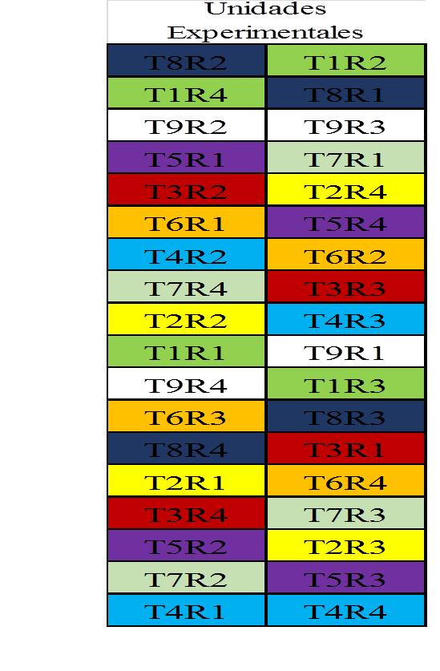
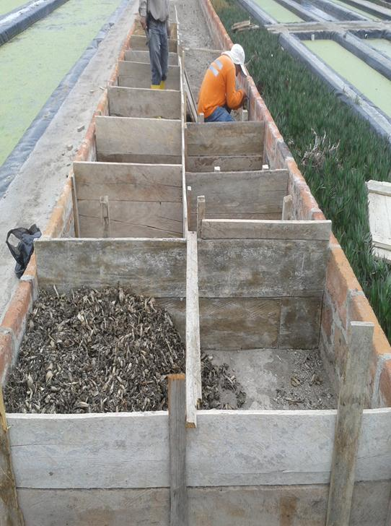
Lechos de Madera
Unidad Experimental

Slide 13
MANEJO DEL MATERIAL VEGETAL
Construcción de composteras
36 lechos de madera, con una dimensión de 1m x 1m y 0,40m de profundidad y capacidad volumétrica de 0,4m³.
Cosecha
Se cosecharon 100 carretillas de lechuguin y 30 carretillas de lenteja de agua.
Deshidratación
Se deposito el material vegetal en una pendiente para favorecer el escurrimiento de agua, durante 3 días.

Slide 14
Picado
Se utilizo 2 alternativas; labores manuales con machete, labores mecánicas con moto guadaña y/o picadora.
Disposición del material vegetal
Distribución en cada unidad experimental conforme al respectivo peso previamente calculado.
Proceso de compostaje
Inicio del proceso de descomposición aeróbica.

Slide 15
Preparación de mezcla del material vegetal
Preparación del material vegetal
Preparación de mezcla de aditivos
MANEJO DEL EXPERIMENTO

Slide 16
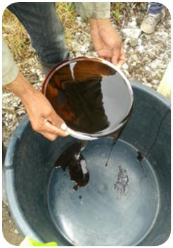

Cosecha, deshidratación y triturado.
Mezcla de aditivos; suero de queso y/o melaza
B1= 48 litros de suero de quesería
Incorporación de aditivos a las mezclas correspondientes entre las dos especies vegetales en diferentes porcentajes donde tuvieron un total de 67,5 kg (100%)
B2= 25 litros de agua + 1,25 kg de melaza + 24 litros de suero

Slide 17
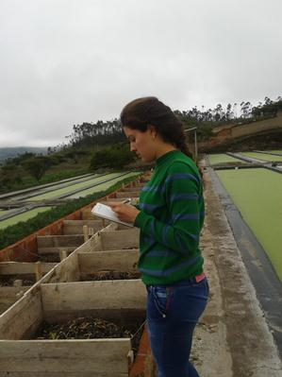
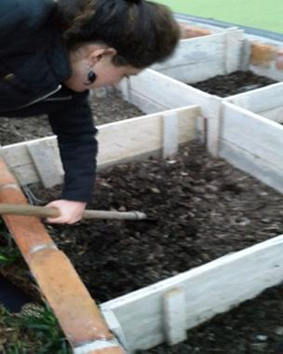
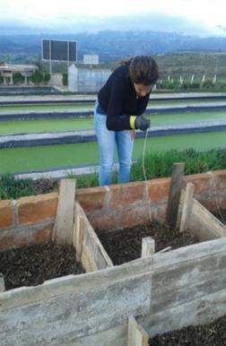
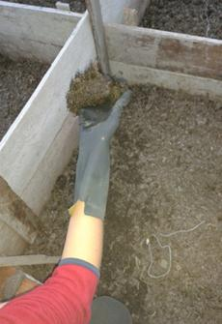
Condicionantes del compostaje
Control de aireación
Control de patógenos
Control de olores
Control de humedad
Evaluación de compost

Slide 18
RESULTADOS
Análisis Bromatológico
Variables | Unidad | Eichornia crassipes | Lemna sp
Humedad | % | 91,29 | 94,07
Materia Seca | % | 8,71 | 5,93
Proteína | % | 22,67 | 33,27
Grasa | % | 1,12 | 1,76
Cenizas | % | 11,43 | 12,05
Fibra | % | 16,16 | 19,08
ENN* | % | 48,62 | 33,12

Slide 19
Valoración de Parámetros físico-químicos y microbiológicos
granulometría
color (marrón oscuro)
olor
humedad
T2, T3, T6, T7, T8 y T9 tuvieron un tiempo de descomposición a los 37 días del proceso, ya que su granulometría después de tamizar es la adecuada para poder ser agregado al suelo.
Mientras que los tratamientos T1, T4 y T5 su tiempo de descomposición fue más tardío, por razones de falta de descomposición y tamaño del material ya que la falta de descomposición define un compost inmaduro.
Tiempo de Descomposición de los tratamientos

Slide 20
Trat. | Peso al inicio (kg) | Peso del compost obtenido (kg) | Eficiencia de producción de compostaje (%)
T1 | 67,5 | 16,87 | 25
T2 | 67,5 | 20,81 | 32
T3 | 67,5 | 18,9 | 31
T4 | 67,5 | 21 | 31
T5 | 67,5 | 21 | 31
T6 | 67,5 | 21 | 33
T7 | 67,5 | 21,5 | 32
T8 | 67,5 | 23 | 34
T9 | 67,5 | 23 | 34
Cantidad de Compost Obtenido

Slide 21
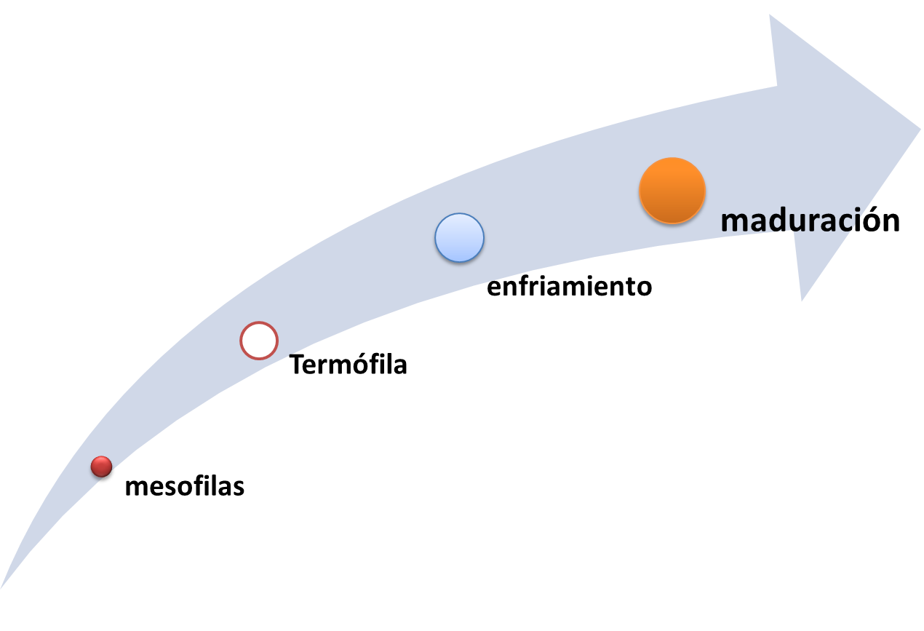
Temperatura de la biomasa en el proceso de descomposición

Slide 22
El valor medio según (FAO, 2013. Chilena) debe estar entre 5 y 20 %. La muestra presenta el porcentaje ideal de materia orgánica que debe poseer un abono de buena calidad ya que presenta valores de 18.14%.
Contenido de Materia Orgánica
La relación carbono/nitrógeno, sirve como indicador del grado de avance del proceso, las condiciones optimas en que la relación C/N debe ser menor o igual a 25 (NTC 5167)
C/N

Slide 23
Resultados de la Prueba de Tukey al 5% - pH
NORMA TÉCNICA COLOMBIANA NTC 5167, 2010.
Próximo a 7 y menor a 9

Slide 24
Resultados de la Prueba de Tukey al 5% - Conductividad
NORMA TÉCNICA COLOMBIANA NTC 5167, 2010.
No debe ser superior a 2mS/cm

Slide 25
Resultados de la Prueba de Tukey al 5% - Nitrógeno Total
Organización de las Naciones Unidad para la Alimentación y Agricultura, 2013
0,3% - 2%

Slide 26
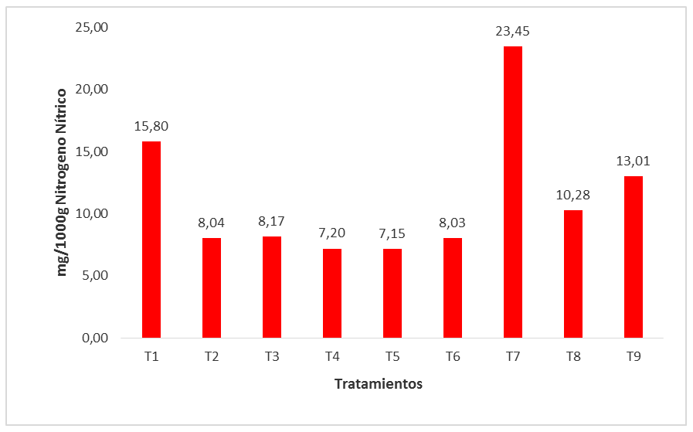
Resultados de la Prueba de Tukey al 5% - Nitrógeno Nítrico

Slide 27
Prueba de Tukey al 5% - Nitrógeno Amoniacal

Slide 28
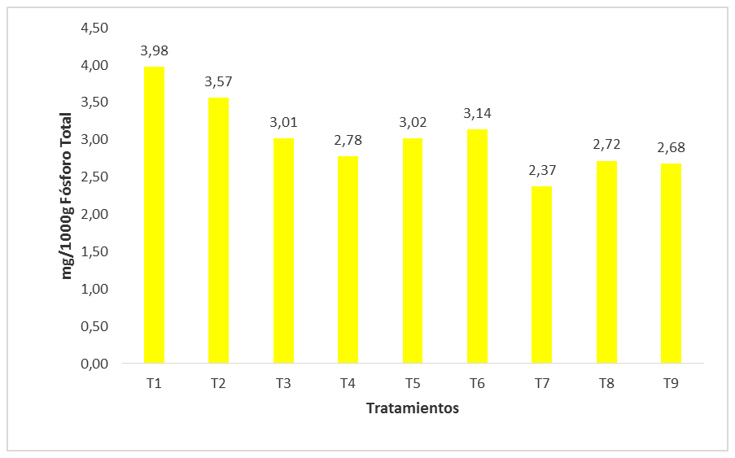
Organización de las Naciones Unidad para la Alimentación y Agricultura, 2013.
0.3% - 1%
Resultado de la Prueba de Tukey al 5% - Fósforo Total

Slide 29
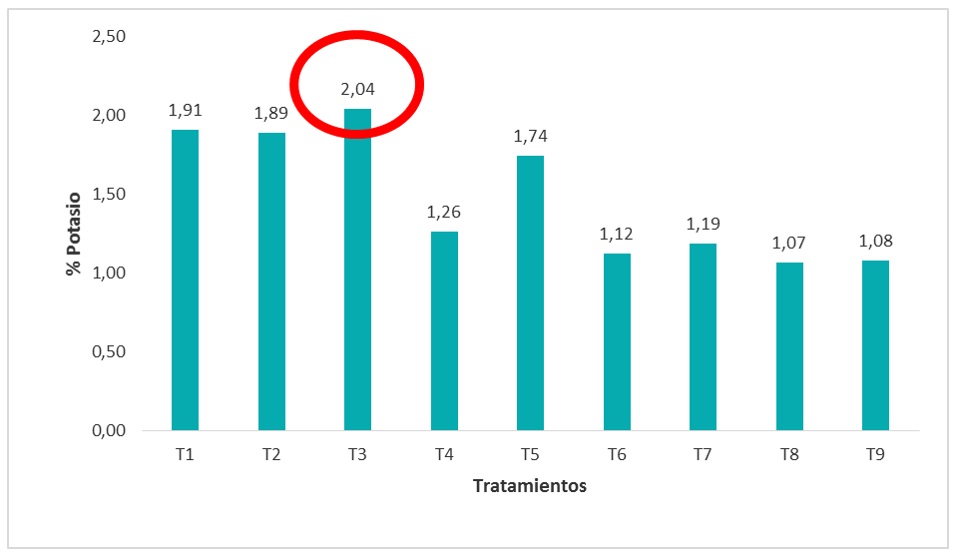
Organización de las Naciones Unidad para la Alimentación y Agricultura, 2013.
1% - 2,5%
Resultado de la Prueba de Tukey al 5% - Potasio

Slide 30
Prueba de Tukey al 5% - Recuento de Coliformes Totales
NORMA TÉCNICA COLOMBIANA NTC 5167, 2010.
Por debajo de 1000 UFC/g

Slide 31
GUÍA DE COMPOSTAJE
    1.- Compostaje con plantas acuáticas
    2.- Fundamentos teóricos del compostaje
    3.- Fases del compostaje
    4.- Parámetros importantes del compostaje
Parámetro | Valor
pH | 7,05
Conductividad Eléctrica | 1,63 mS/cm
    5.- Nutrientes del compost
Nutriente | % en compost
Nitrógeno | 1,05%
Fosforo | 3,98 mg/1000g
Potasio | 2,04%
Contenido de materia orgánica | 18.14%
Carbono/nitrógeno | 9,59%

Slide 32
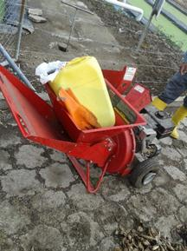
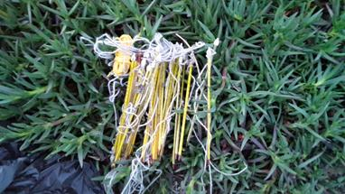
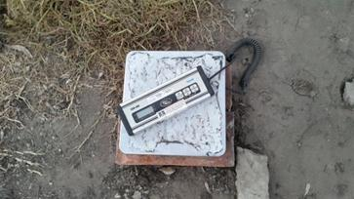
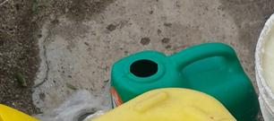

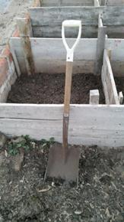
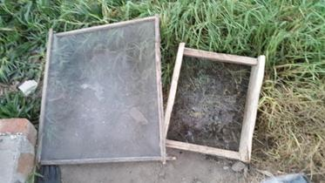
MATERIALES

Slide 33
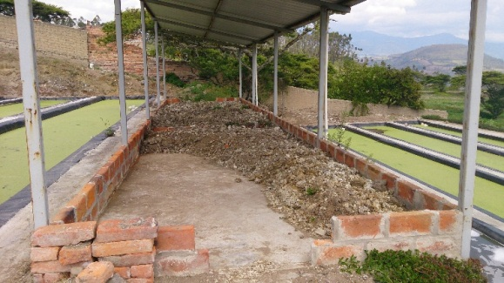
    7.- Elaboración de compost
Escurrimiento y selec. Área de compost
Descar-ga
COSECHA
Pesaje y trituración
Tami-zado

Slide 34
      8.- Seguimiento a las labores de campo
N° DE PILA
FECHA DE INICIO
N° DÍA | TEMPERATURA |  | RIEGO | HUMEDAD | VOLTEO | FECHA | RESPONSABLE
    9.- Problemas Comunes
Problemas | Soluciones
Temperatura no sube | Añadir césped o restos de fruta o verdura
Temperatura muy alta | Voltear y regar con cierta frecuencia
Material frio y húmedo | Voltear y si es posible poner aserrín o ramas secas
Material frio y seco | Regar con más frecuencia
Mal olor | No poner agua, remover y colocar carbonato o paja
Gusano blanco | Reducir el agua, voltear y mezclar con residuos secos
Velo blanco | Son hongos, buena señal son beneficiosos

Slide 35
CONCLUSIONES
Se concluye que para los tratamientos se acepta la hipótesis alternativa, lo que indica que tanto las diferentes proporciones de Lechuguín (E. crassipes) Lenteja (Lenma sp) tienen efecto sobre el pH, conductividad, nitrógeno total, nitrógeno mineral, fósforo, potasio y recuento de coliformes fecales.
Los aditivos (suero de leche y melaza) previenen la proliferación de insectos o plagas, además como medida de prevención de malos olores en la descomposición del material vegetal.
En el análisis bromatologico de la Lenma sp demuestra tener la más alta cantidad de proteína con un valor de 33.27%, a diferencia de la que E. crassipes, que presenta un valor de 22.67%, demostrando que Lenma sp podría ser de alto potencial como alimento dentro de la dieta de consumo animal.
En la composición química de las plantas acuáticas (E. crassipes y Lemna sp) predomina la cantidad de agua, resultado que se comprueba ya que su contenido de materia seca, está entre 8.71% y 5.93%, respectivamente.

Slide 36
Los valores obtenidos de la relación carbono/nitrógeno, se encuentran dentro del rango permisible siendo 9.59%, lo cual que indica la estabilidad de que la degradación irá disminuyendo lentamente en el tiempo, ayudando a establecer la culminación del proceso de compostaje.
En cuanto al tiempo de descomposición de los tratamientos, se determina que los mejores tratamientos fueron T7, T8 y T9, que representan la proporción de 70% de lechuguin más 30% de lenteja, obteniendo el 30% del material descompuesta y se observó que la adición de suero y/o melaza no tuvo mayor influencia en el tiempo de descomposición.
Se determina que con los tratamiento con una proporción de 90% de lechuguin más 10% de lenteja, existen macroelementos como: nitrógeno (0.5%), fósforo (0.3%) y potasio (0.4%) de los cuales constituyen la base de todo fertilizante orgánico.
Con los estudios realizados se logró diseñar y elaborar una Guía de manejo de compostaje, facilitando a los beneficiarios de la asociación de regantes para el uso del recurso en la actividad agrícola.

Slide 37
RECOMENDACIONES
Por la composición del lechuguin y lenteja de agua, se recomienda seguir con la investigación para la transformación en abonos orgánicos que ayuden a mejorar la calidad del suelo agrícola.
Se debe utilizar aditivos (suero de leche y melaza) con la finalidad de prevenir la proliferación de insectos o plagas, además como medida de prevención de malos olores en la descomposición del material vegetal.
Hacer el estudio para la elaboración de alimentos balanceado con la utilización de Lemna sp porque demuestra ser un alto potencial como alimento dentro de la dieta animal.
Se recomienda tomar en cuenta la cantidad de biomasa destinada a la producción de compost de las especies acuáticas lechuguin y lenteja de agua, ya que por su alto contenido de humedad se convertiría en una desventaja en la elaboración del compost.

Slide 38
Es conveniente utilizar proporciones de 70% de lechuguin más 30% de lenteja de agua, para obtener en menor tiempo de descomposición; a diferencia que si se utiliza proporciones de 90% de lechuguin más 10% de lenteja de agua para obtener mayor cantidad de macroelementos.
Se recomienda que la Asociación de regantes, sigua de forma sistemática las indicaciones que se encuentran en la guía de elaboración de compostaje; además, obtener información actualizada sobre procesos de elaboración de compost.
Es conveniente realizar los análisis de metales pesados en el sustrato del compostaje, ya que no se han realizado estudios al respecto.
Con el fin de optimizar las labores de triturado de lechuguin (E. crassipes) se recomienda la adquisición de una máquina picadora, con lo que se estaría disminuyendo la mano de obra manual.

Slide 39
